Slide 1
Інтерактивна вікторина знавців української мови та літератури. До дня українсько мови 21 лютого 2023 року

Slide 2
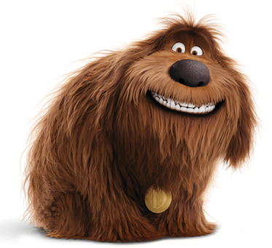
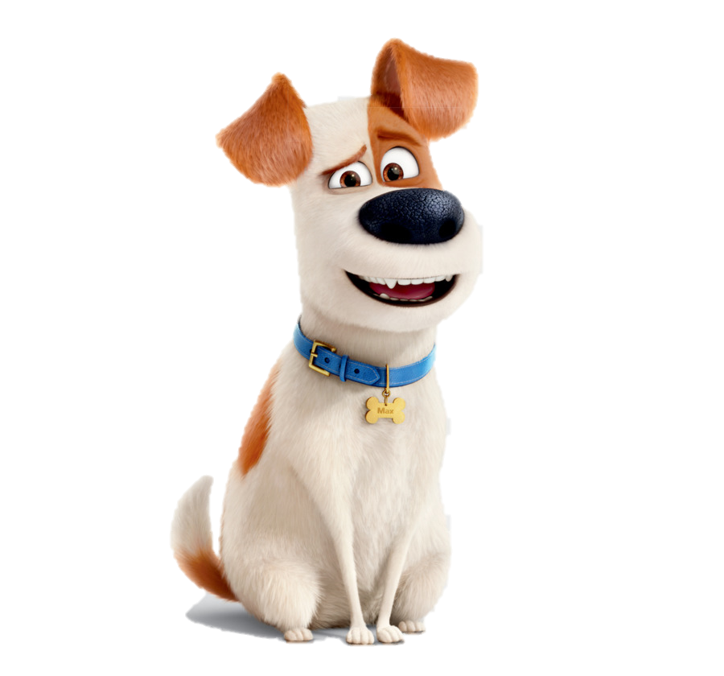
Всім командам бажаємо успіхів!!!
Привіт усім, сьогодні ми підготували для вас багато цікавих завдань!!!

Slide 3
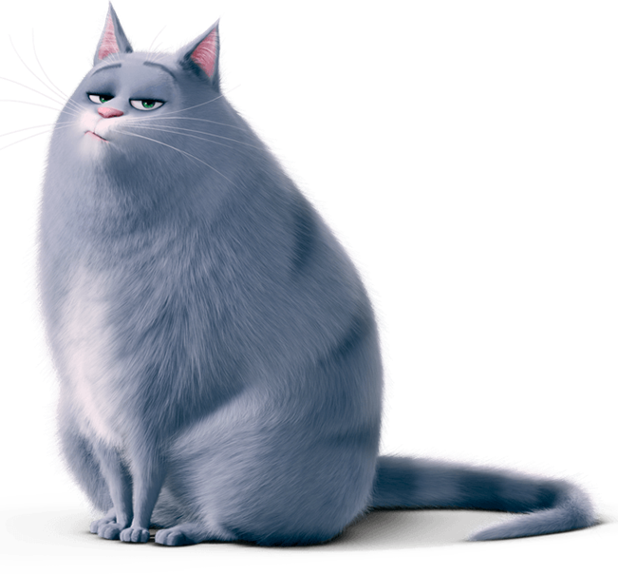
У наступній грі вам потрібно знайти зв’язок фото з українською літературою
Почати грати

Slide 4
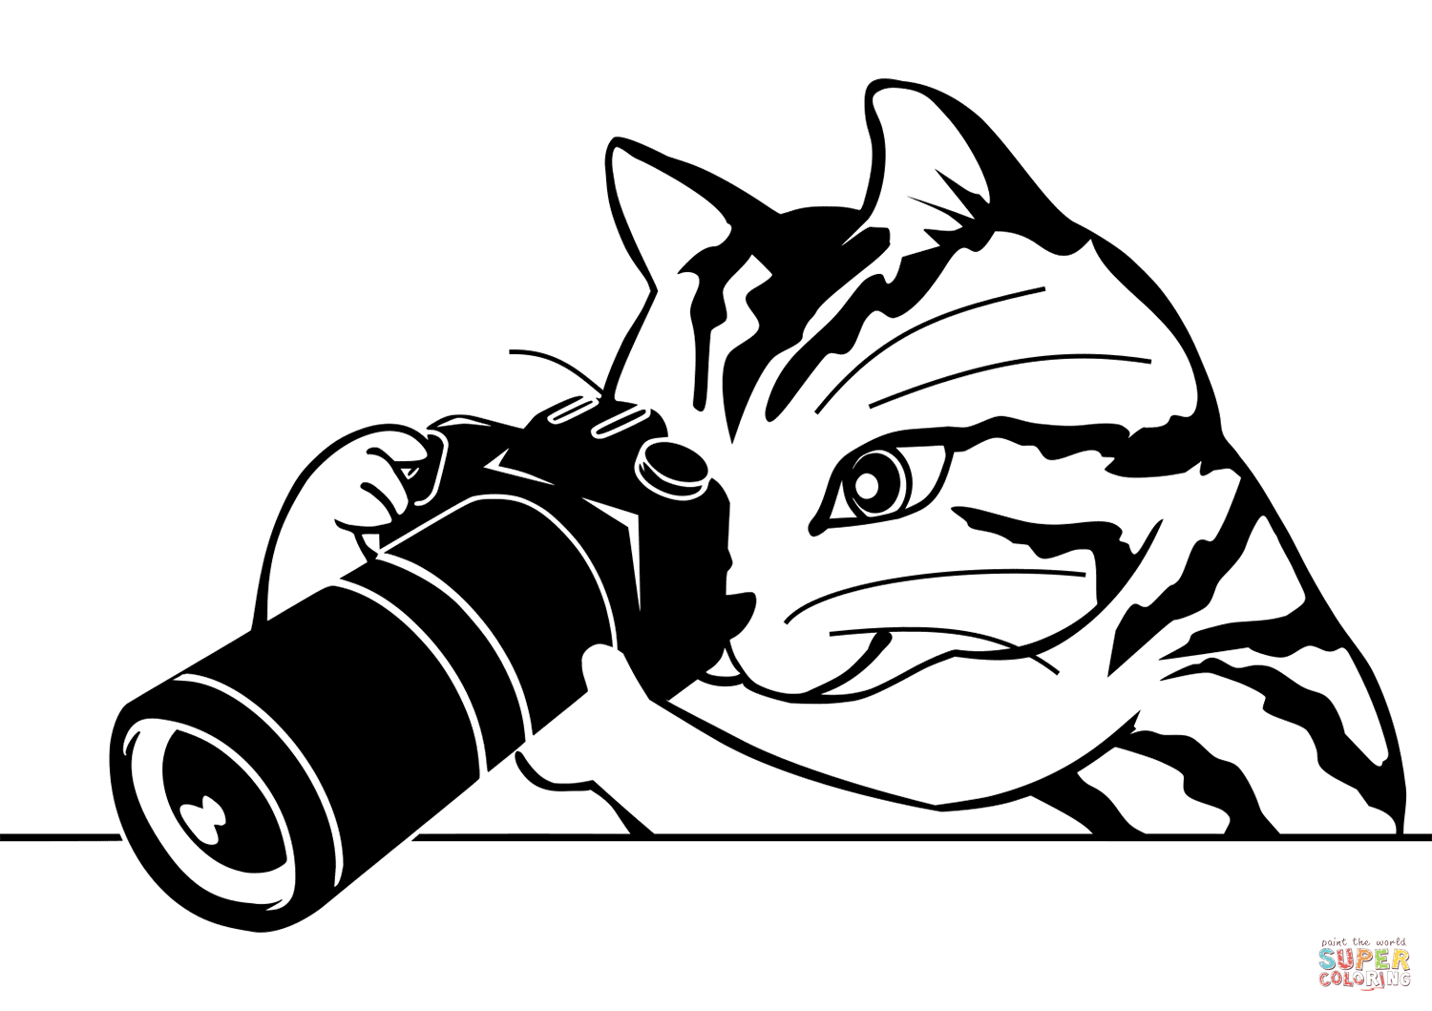
Літературний конкурс «Фотобатли»

Slide 5
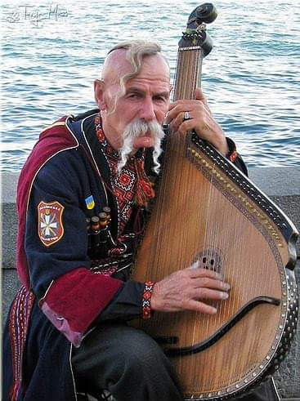
Який письменник пов’язаний з цим музичним інструментом?

Slide 6
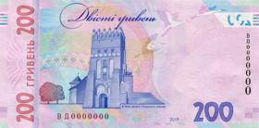
Хто із відомих письменників зображений на цій купюрі?

Slide 7
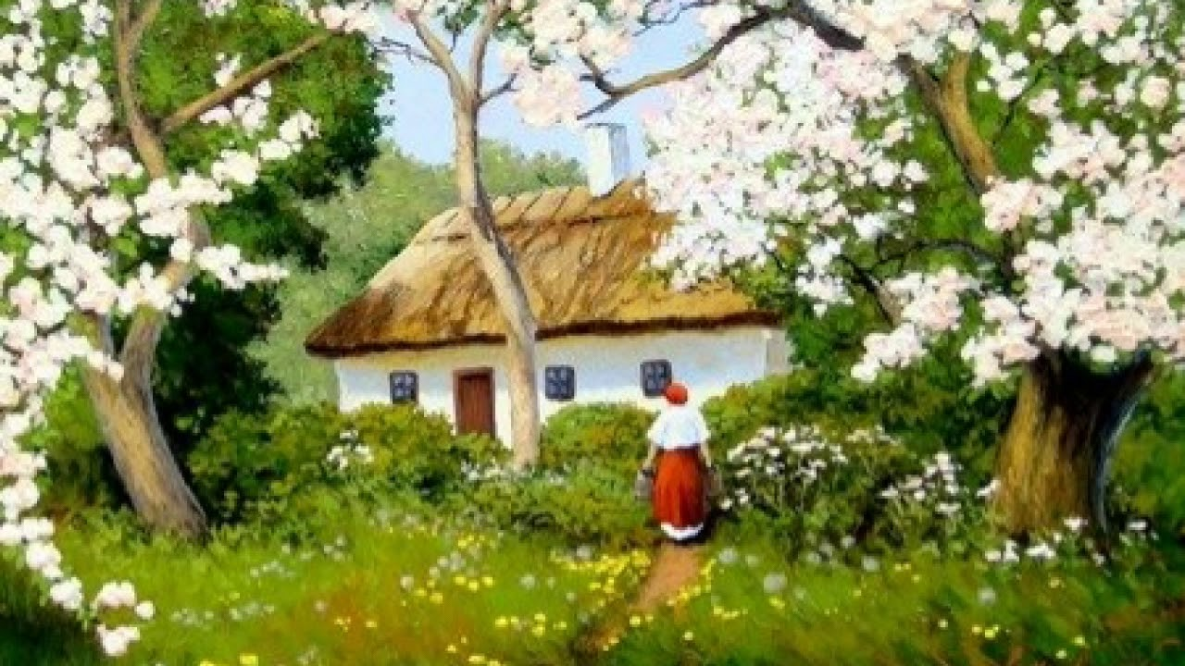
Поезія Т.Шевченка

Slide 8
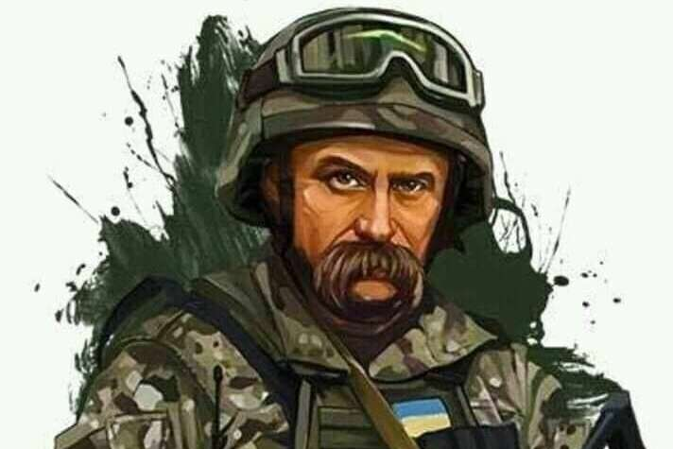
Т.Шевченко, 1840

Slide 9
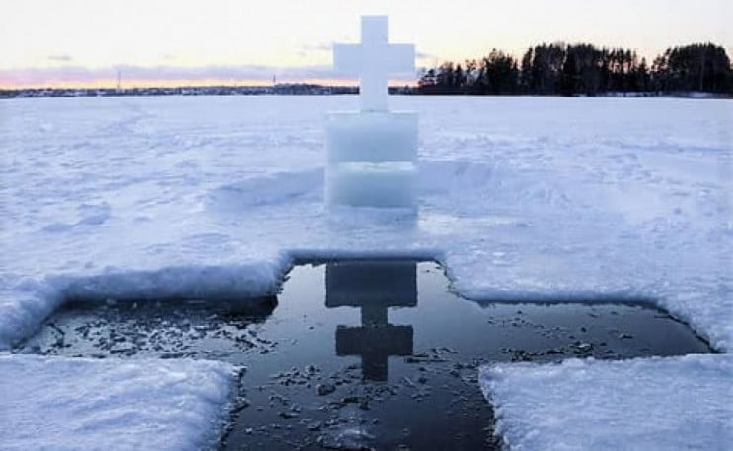
Під час цього свята у біографії одного із письменників сталось щось, що перевернуло все його життя, яке ,на жаль, було дуже коротким.

Slide 10
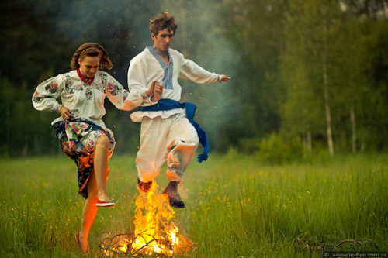
Назвати вид пісні, яка пов’язана з цим фото.

Slide 11
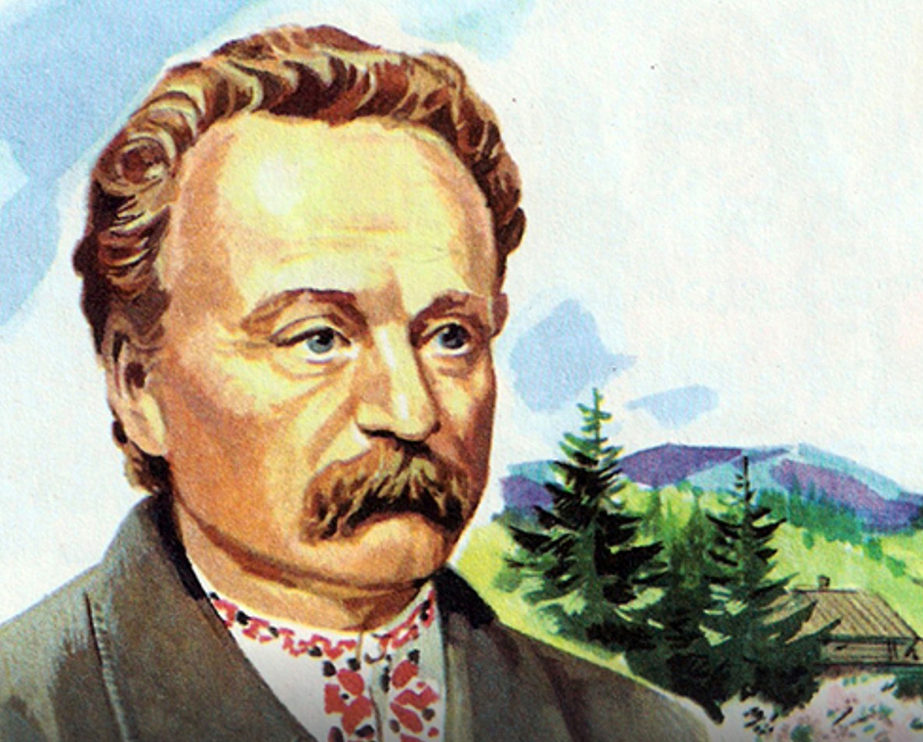
Хто із українських письменників зображений на фото?

Slide 12
